Slide 1



Slide 2



Slide 3
목차
StoryTelling
Persona
Ex
Web Layout
Divide UP

Slide 4
Part 1
StoryTelling
로맨스를 디자인하다.
데이트 장소
데이트를 할 때 여러분은 어떤 것들을 고려하시나요?
아마 대부분 어디로 갈지, 무엇을 먹을지 또는 무엇을 할지를
고민하는 것 같습니다.
하나하나 다 찾아보기는 번거롭고,
대충 만나면 데이트의 의미가 옅어지는 것 같죠.
‘Daejeon Love U’ 는 그런 행복하고 설레는 데이트를 위해
이 사이트를 제작했습니다.
대전의 맛있는 맛집이나 분위기 있는 카페, 축제, 행사 까지 ‘Daejeon Love U’ 가 보기편리하게 디자인하였습니다.
배달의 민족이나 카카오 플랫폼처럼
대전에 방문하는 고객과 지역의
많은 가게의 기회와 고객의 만족을 위해 연결다리로서
중요한 역할을 할 것이라 기대됩니다.
사랑 과 설렘, 행복, 추억 그 외 모든 두근거리는 감정들
저희 ‘Daejeon Love U‘를 통해
얻어 가시기 바랍니다.
대전
로맨스를 디자인하다.
카페
맛집

Slide 5



Part 2
Persona
대전토박이 (35세.남)
Q. 대전에서 산지 35년 가는 곳만 가요... 혹시 숨은 맛집 아는데 있나요?
대전새내기 (20세.여)
Q. 친구가 대전에 놀러 온다는데.
대전에서 분위기 있는 카페 어디 없나요?
대전스윗남 (27세.남)
Q. 조만간 여자친구랑 기념일인데 데리고 가볼 만한 곳 어디 없을까요?
대전의 유명한 맛집, 아는 사람만 가는 맛집, 숨겨진 맛집 다 소개해드립니다.
`근처 맛집과 핫플레이스까지 한눈에!!`
주변 경치나 카페 내 분위기에 따라 추천해드립니다.
분위기 있는 카페에서 인생샷!!
계절마다 가볼만한 장소나 구역마다 개최되는 축제, 행사를 확인 할 수 있습니다.
또한 추천 루트를 통해 효율적인 시간 관리까지.

Slide 6
Part 2
Persona
‘노잼도시!’로 알려진 대전
‘유잼도시!’로 바뀌는 요즘
대전에서 흔한 데이트 고민!
대전은 무조건 성심당이라는 오해!
곳곳에 흩어진 관광지와 먹거리...
데이트 루트 고민을 한번에 해결!
맛집, 카페, 명소를 한눈에 추천!
대전 현지인이 추천하는 여러 개의 추천 루트!
“Daejeon Love U” 의 효과!
대전의 상권 발달과 숨은 정보 ‘공유’
최신 트렌드와 인기 있는 장소를 ‘추천’
고객과 판매자의 ‘간편한 연결’

Slide 7
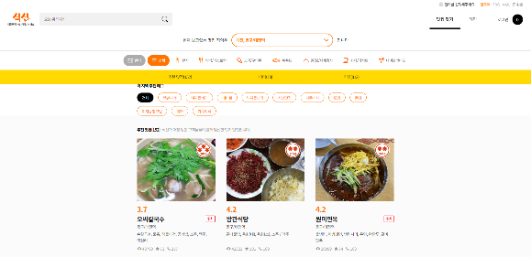
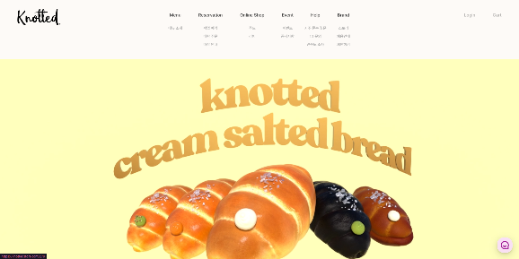
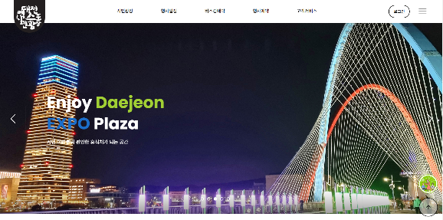
Part 3
Ex
# 맛집
# 카페
# 핫플레이스
숨겨진 맛집 추천
테마별
맛집 정보 – 평점, 오픈시간, 랭킹 등
분위기 좋은 카페 추천
디저트 종류
카페 정보 오픈시간, 리뷰, 추천메뉴 등
숨겨진 데이트 명소 추천
시기별 및 구역별
가까운 역이나 교통편 소개

Slide 8
Part 4
Web Layout
Title
Title
icon
home
Log-in
Category
planner
content
planner
메인
맛집
address
카페
핫플
Title
Title
Category
Category
content
planner
Main
content

Slide 9
Part 3
Divide UP
메인
맛집/카페
핫플
박근모
서석민
정유진
HTML
CSS
Javascript
firebase
HTML
CSS
Javascript
firebase
HTML
CSS
Javascript
firebase

Slide 10

Q
&
A

Slide 11

감사합니다

